Slide 1

OPTICLIM
Guyane
ADEME Guyane
AIEE
IMAGEEN
FLI
Session du 20 et 21 mai 2015

Slide 2
Séquence 12
Problématique des systèmes de petite climatisation dans le contexte de la démarche d’efficacité énergétique dans les bâtiments
MDE et démarche negawatt

Slide 3
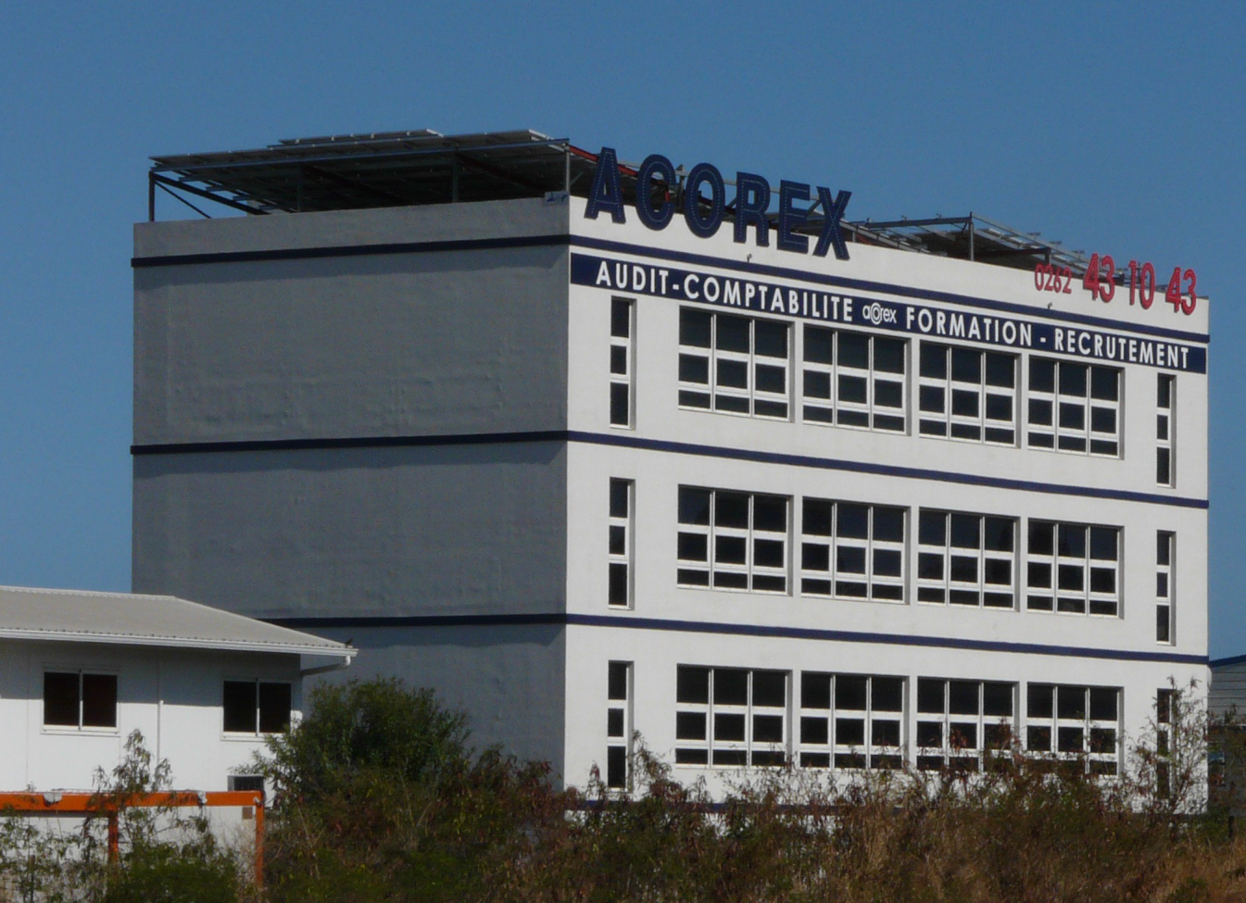
MDE et démarche negawatt
Le contre exemple à éviter
=> Une démarche logique et cohérente de conception

Slide 4
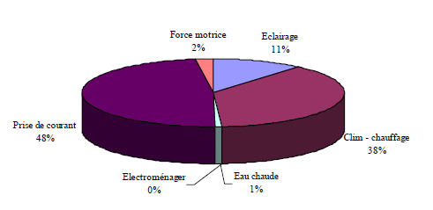
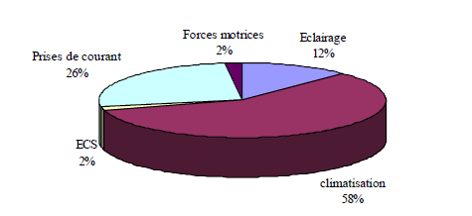
MDE et démarche negawatt
Les deux cibles de la MDE
La puissance appelée
en [W] ou en [kW]
réduire la puissance appelée
Ne pas construire de nouveaux équipements de production
Éviter les pics de puissances nécessitant le démarrage de moyen de production onéreux (TAC)
La consommation énergétique
en [Wh] ou en [kWh]
=> Réduire la consommation
Diminuer les impacts environnementaux
Diminuer la facture énergétique

Slide 5
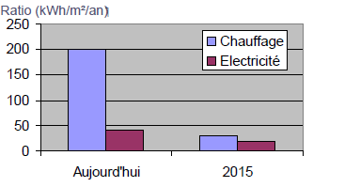
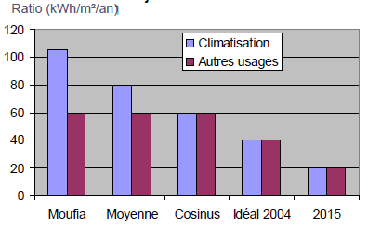
MDE et démarche negawatt
Des objectifs à définir et à faire évoluer:
  Ex : ratio de consommation au m²
  Objectif métropole Bâtiments existants Réunion et objectif
Bâtiment ancien
Bâtiment 2015

Slide 6
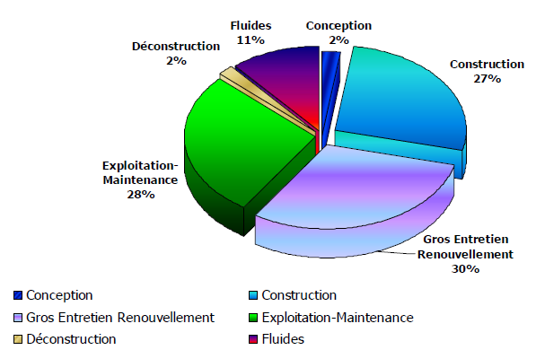
MDE et démarche negawatt
La MDE : quand ?
  Phase étude (bien sur…)
    Intérêt d’une analyse en cout global: comparer tous les couts avec des valeurs actualisées :
      Couts d’investissement VS fonctionnement
      Cout des études VS cout d’exploitation
      …
  Répartition des couts :

Slide 7
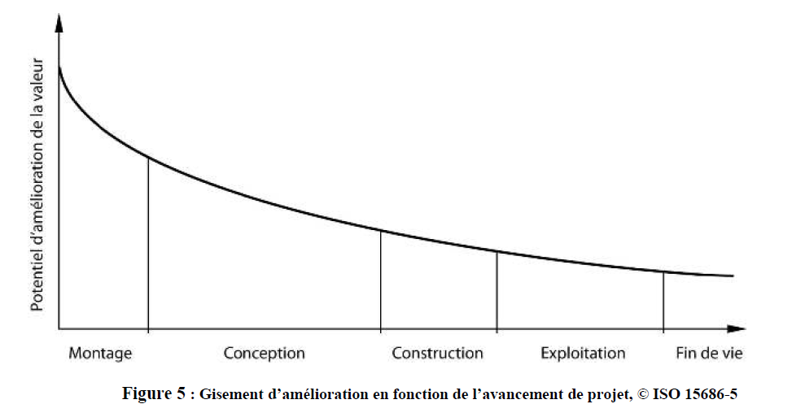
MDE et démarche negawatt
La MDE : quand ?:
  Phase exploitation (à ne pas négliger…)
  Une grande part de la MDE mise en œuvre par les usagers = > Nécessité de :
    compréhension de la démarche,
    d’adhésion,
    Vaincre la résistance au changement,…
  Répartition des gisements d’amélioration (norme iso 15686-5…??)

Slide 8
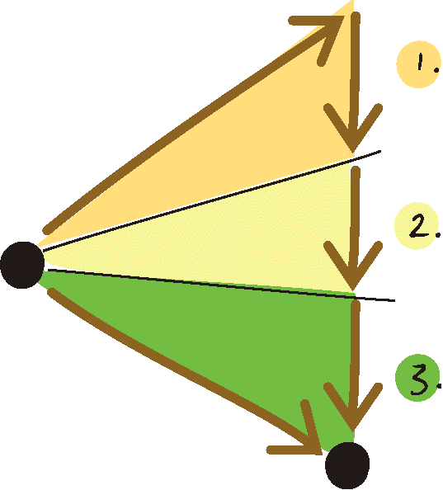

MDE et démarche negawatt
Une démarche globale : la démarche négawatt
Sobriété énergétique
Suppression des gaspillages absurdes et coûteux dans tous les secteurs et donc notamment dans le secteur du bâtiment
Moyen : pédagogie et responsabilisation de tous les acteurs, du producteur au citoyen.
Tendance
Sobriété
Efficacité énergétique
Optimiser « la chaine des rendements ». Potentiel de réduction d’un facteur 2 à 10 nos consommations avec les techniques existantes dans tous les domaines
Moyen : utilisation des Meilleures Technologies disponibles (MTD)
Efficacité
Énergies
renouvelables
négawatt
Energies renouvelables
Solde énergétique pouvant être couvert par les EnR
Source Association négaWatt

Slide 9
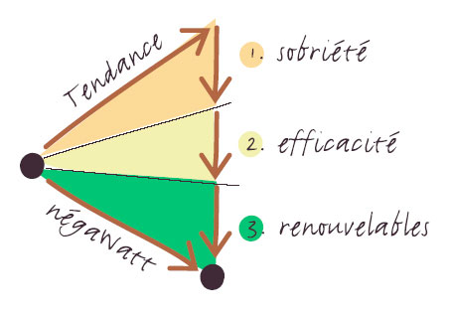
MDE et démarche negawatt
la démarche négawatt : déclinaison pour chaque usage
Eclairage
ECS
Bureautique
Ventilation
Usages domestiques
Ascenseurs
Climatisation
Autres usages

Slide 10
MDE et démarche negawatt
la démarche négawatt : Séquencage de mise en oeuvre
Démarche globale et cohérente
  Maîtrise de la demande énergétique
    Sobriété (l’humain: intelligence, solidarité,…) d’abord
    Efficacité (l’enveloppe du bâtiment, le système, la technique) ensuite
  Offre énergétique durable
    Priorité aux énergies renouvelables enfin…

Slide 11
MDE et démarche negawatt
la démarche négawatt : La sobriété
Un exemple : traitement d’une toiture
Sol 1 : isoler thermiquement une toiture
Sol 2: installer des panneaux photovoltaïques raccordable pour compenser la consommation de la climatisation
Rien n’empêche la combinaison des solutions à condition de faire 1 avant 2…

Slide 12
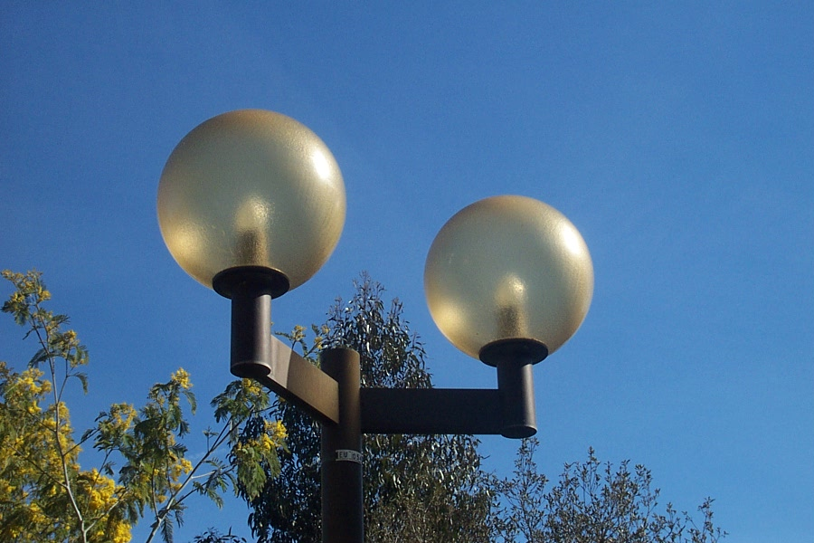
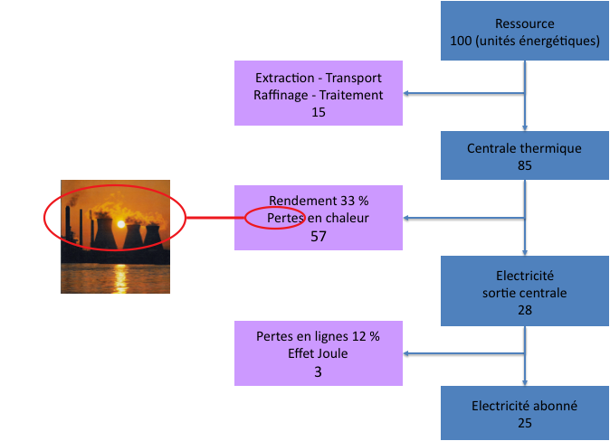
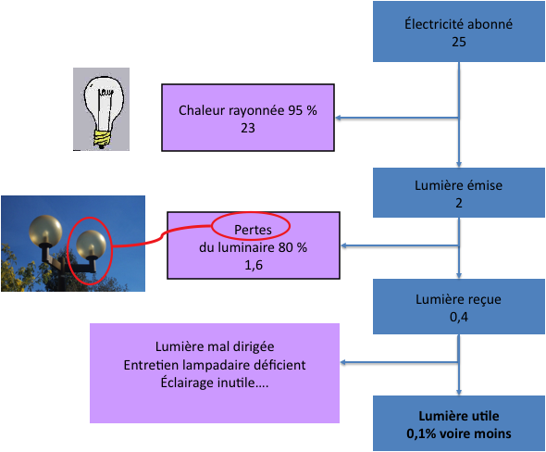
MDE et démarche negawatt
la démarche négawatt : L’efficacité
L’implacable chaine des rendements : exemple de l’éclairage public à boules
Moins de 1 pour 1000 de l’énergie primaire est utile pour le service énergétique compte non tenu de la programmation ou asservissement à lumière naturelle éventuellement déréglée , de l’utilisation dans un endroit ou un moment inutile, ….
Copyright : RC-MA

Slide 13
MDE et démarche negawatt
la démarche négawatt : analyse par usage énergétique final
Exemple pour les bâtiments)
  Ambiance : thermique et lumineuse
  Eau chaude
  Moteurs
  Froid
  Cuisson
  Electricité spécifique
Et pour tous les secteurs :
  Résidentiel
  Tertiaires
  Industrie
  Agriculture
  Transports
Neuf et existant
Se donner les moyens d’évaluer, de mesurer

Slide 14
MDE et démarche negawatt
la démarche négawatt : analyse pour le rafraichissement
Conception de la sobriété « la bonne quantité d’énergie, la où il la faut quand il la faut… »
  Zonage du bâtiment
  Fonctionnement mixte ou climatisé
  Sensibilisation et pédagogie
  Zonages des commandes
  Programmation - Asservissement à l’occupation, à l’ouverture d’ouvrants (…) ou responsabilisation des usagers
Optimisation des apports internes
Optimisation du bâti
  Toiture et murs
  Menuiseries
  Infiltration / ventilation
Optimisation de la conception des installations
  Brasseurs d’air
  Climatisation : conception et dimensionnement
  Climatisation : sélection des équipements
  Climatisation : gestion de la régulation , de l’intermittence
Optimisation de la mise en œuvre des équipements
Optimisation de la maintenance
Suivi des performances
Production éventuelle de froid par EnR enfin

Slide 15
MDE et démarche negawatt
la démarche négawatt : recommandations générales
Passer en revue d’abord l’ensemble des solutions bioclimatiques puis des solutions à faible consommation d’énergie avant de faire une réponse en climatisation
Faire un examen de la faisabilité de la mixité fonctionnelle ventilation naturelle / solution de rafraîchissement artificiel
Tenir compte, entre autres, dans le positionnement des pièces de leur impact en termes de besoins énergétiques
Avoir des conditions de T et HR raisonnables quand il faut où il faut en revisitant les idées reçues
Utiliser des méthodes de dimensionnement dynamique de la climatisation, lorsque celle-ci est nécessaire, qui tiennent compte de ces conditions intérieures rationnelles, de leur foisonnement et de conditions extérieures rationnelles
Conduire explicitement la conception d’une stratégie d’éclairement naturel comprenant notamment de la complémentarité entre l’éclairement naturel et l’éclairement artificiel avec des exigences adaptées en termes de FLJ et de niveau d’éclairement, une minimisation de l’usage de vitrages antélio, parélio et de films solaires ..
(….)

Slide 16
MDE et démarche negawatt
la démarche négawatt : recommandations générales
Penser au recours à des espèces végétales pouvant participer aussi à la maîtrise de l’énergie
La réalisation d’une isolation de toiture durable performante est toujours prioritaire
Concevoir les protections solaires par façade
Utiliser du A3E3 mini sur vos menuiseries pour les zones climatisées ou climatisables
Systématiser le zonage de l’asservissement à l’usage de la climatisation, de l’éclairage, de la ventilation
Systématiser des équipements labélisés ou aux performances garanties (energy star, Eurovent, …) avec des exigences quantifiées correspondant au mieux existant sur le marché pour tous les équipements énergétique
Prévoir une maintenance intégrée
Proposer des missions complémentaires maintenance et équipements
(…)

Slide 17
MDE et démarche negawatt
la démarche négawatt : analyse étendue à la construction du bâtiment lui-même.
Sobriété conceptuelle
Efficacité spatiale
  Emprise
  Surfaces intérieures
Origine renouvelable et recyclabilité des matériaux et composants de la construction
Chantier à faibles nuisances

Slide 18
MDE et démarche negawatt
la démarche négawatt : analyse étendue aux flux d’un bâtiment
  énergies (plusieurs vecteurs énergétiques et plusieurs usages)
  eaux (plusieurs « sortes » d’eau et plusieurs usages)
  déchets (plusieurs types de déchets)
  entretien-maintenance (plusieurs composants du bâtiment concernés)

Slide 19
MDE et démarche negawatt
Ce qu’il faut retenir…
Démarche de réduction de la consommation mais sans oublier la puissance.
Le double effet de maitrise des usages de l’électricité:
  Chaque kWh électrique consommé dans un bâtiment se converti directement ou indirectement en chaleur…
  Conséquence pour les climats chauds :
  Bâtiment climatisés :
  L’énergie électrique dégagée dans les bâtiments est à évacuer par la climatisation.
Une économie de 1 kWh d’électricité spécifique conduit à une économie totale de combien si le local dans lequel cette énergie est dépensée est climatisé avec un climatiseur d’EER de 2,0 ? Quelle serait l’économie en énergie primaire?
  Bâtiment non climatisés :
  L’énergie électrique dégagée dans les bâtiments dégrade les conditions de confort
  La diminution des consommations électriques dans les locaux non climatisés peuvent permettre d’éviter ou de retarder l’installation de la climatisation
Rep : 1,5 kWh EF soit 3,75 kWh EP (taux de conversion EPF/EF= 2,5 )

